Slide 1
第四章 光现象
第1节 光的直线传播

Slide 2


学 习 目 标
1．能识别光源，知道光源大致分为天然光源和人造光源。
2．了解光的直线传播，能列举光的直线传播在生活中的应用。
3．知道光在真空中的传播速度。
4．通过观察光在空气中和水中传播的实验现象，了解实验是研究物理问题的重要方法。

Slide 3
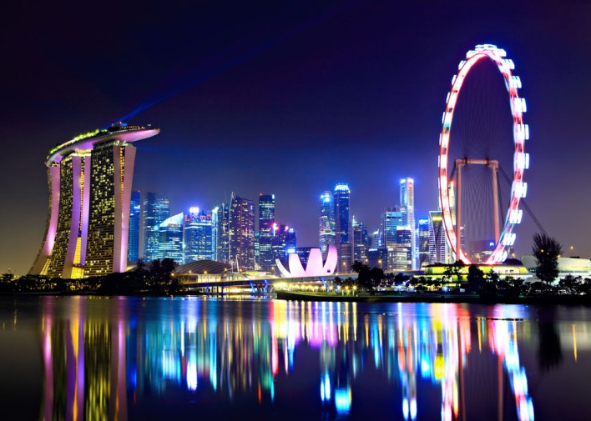
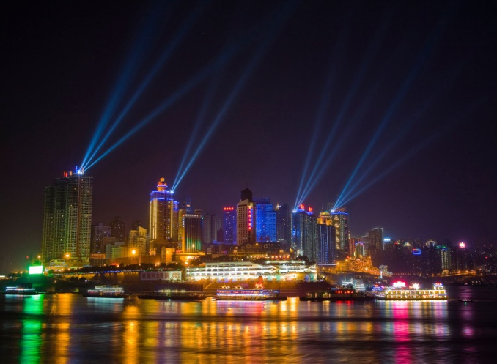
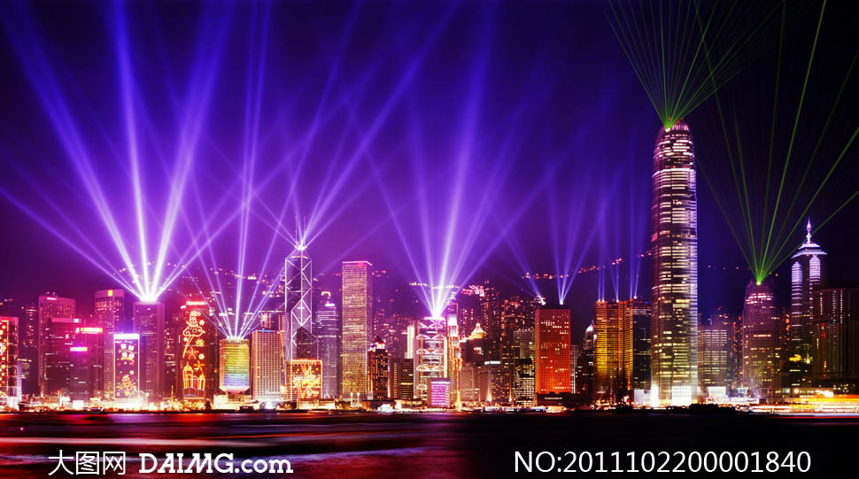
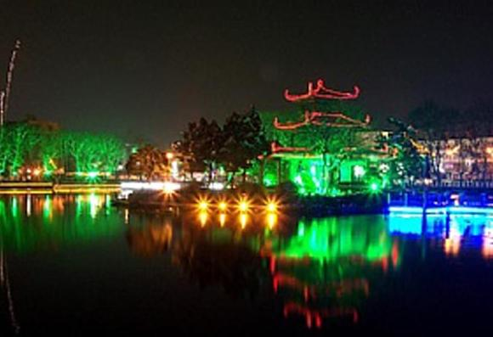
新 课 引 入
是什么让我们的家乡如此美丽？

Slide 4
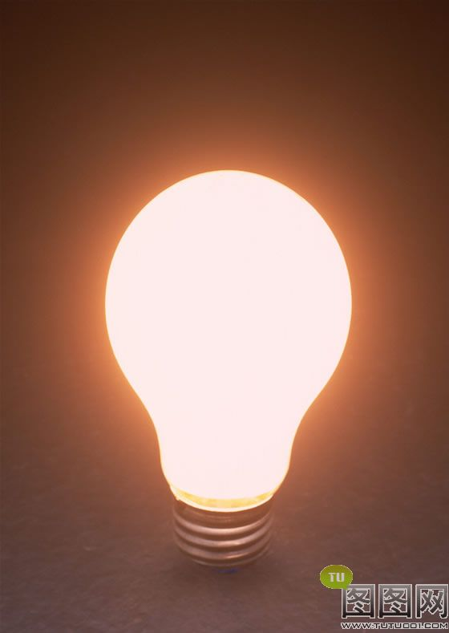
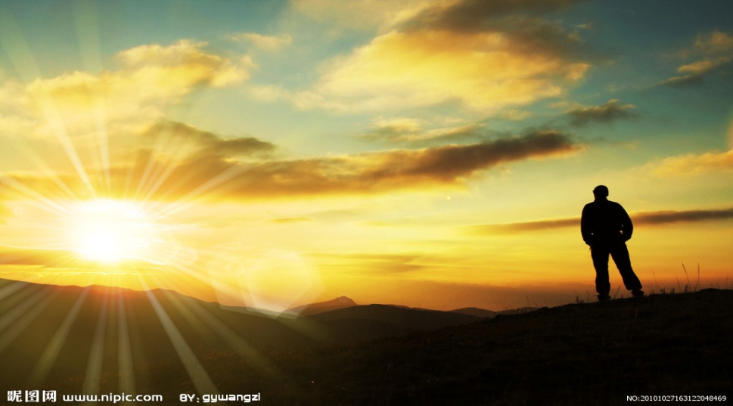
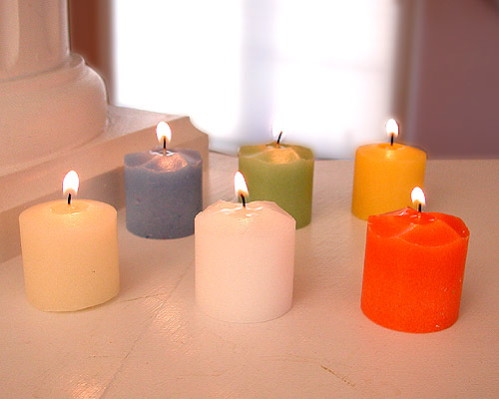
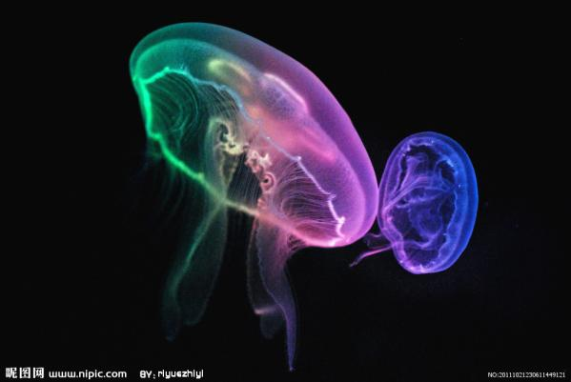
自 主 探 究
光源

Slide 5
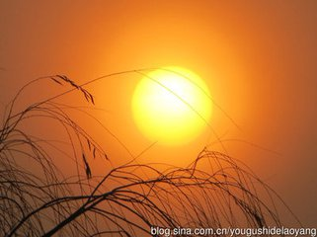
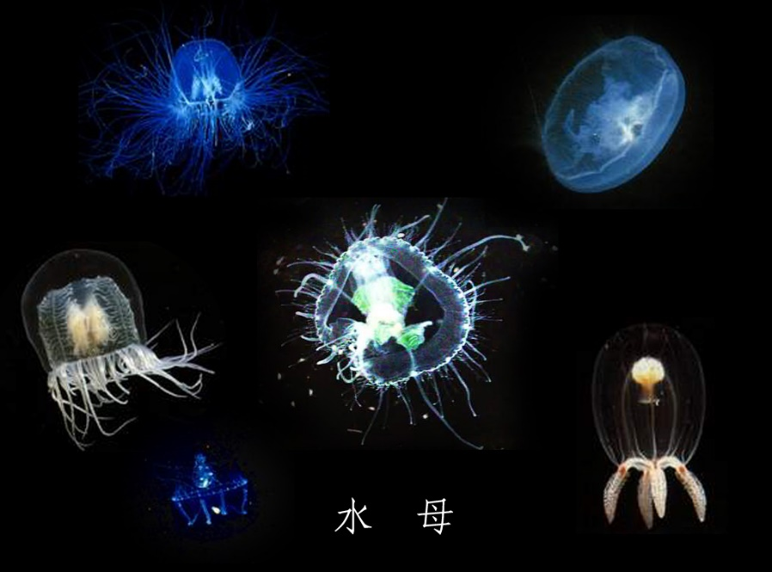
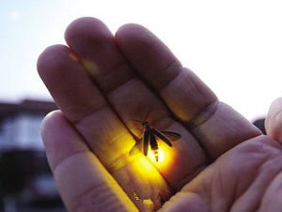
太阳
水母
天然光源
萤火虫

Slide 6
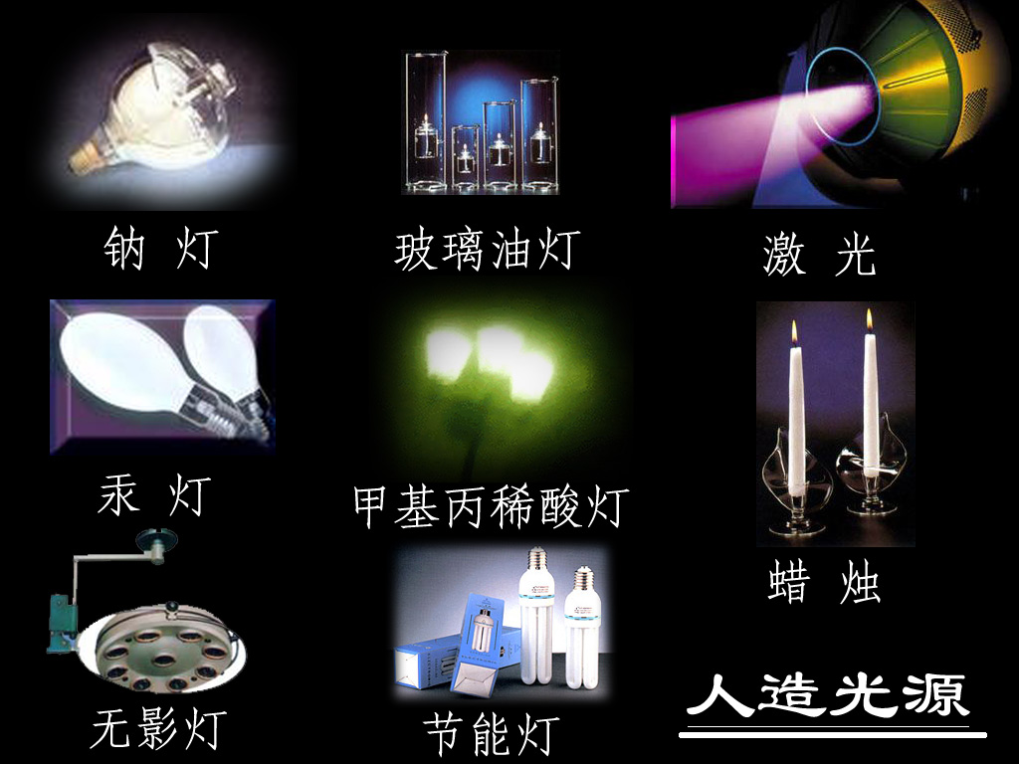

Slide 7
一、光源
物理学中，把能够发光的物体称为光源
天然光源：太阳、萤火虫、水母等
光源的分类
人造光源：开着的灯、点燃的蜡烛等

Slide 8
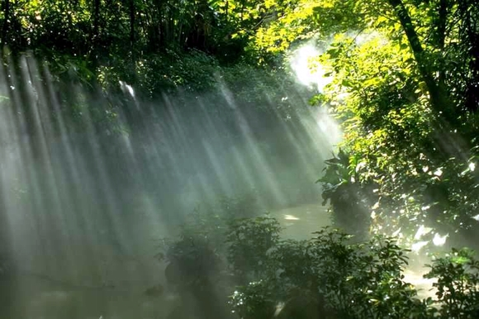
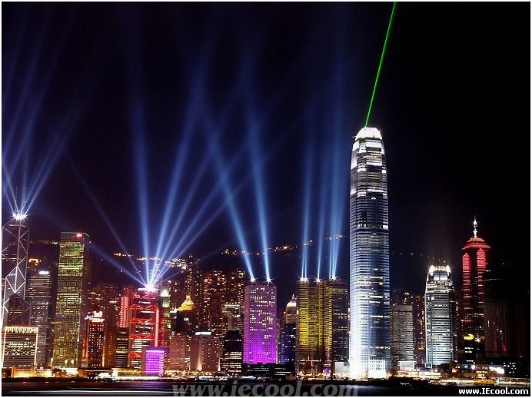
二、光的直线传播
透过树丛的光束
广场上空的光束

Slide 9
实验探究
1．提出问题：光是如何传播的?
2．猜想:
(1) 光可能是沿直线传播的。
(2) 光可能是沿曲线传播的。
(3) 光传播路线可能是折线。
3 ．设计并进行实验:
注意:激光笔不能直射同学的眼睛!

Slide 10
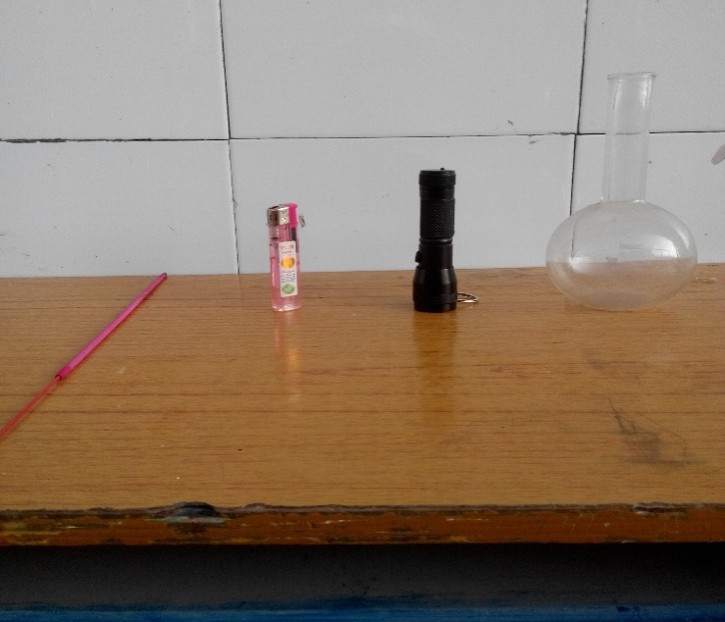
（1）光在空气中怎样传播
【实验器材】烧瓶、激光手电筒、打火机或火柴、蚊香
【实验】点燃一支香，然后把香点燃的一端伸到烧瓶中收集烟雾，用激光手电筒在烟雾中射出一束光，观察光传播的路径。
【现象】发现光在空气中传播的路径是条直线。
【结论】光在气体中沿直线传播

Slide 11
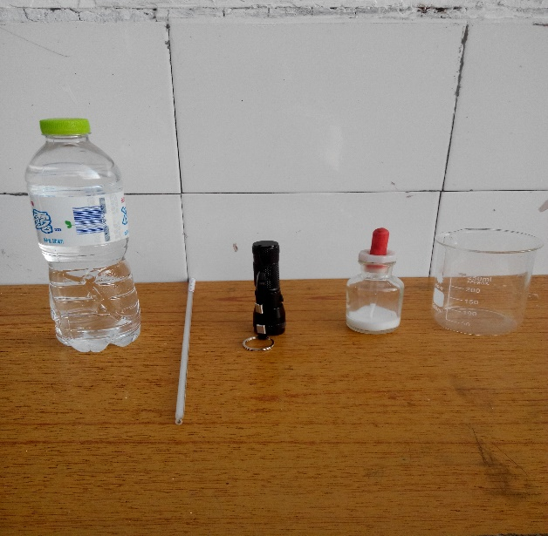
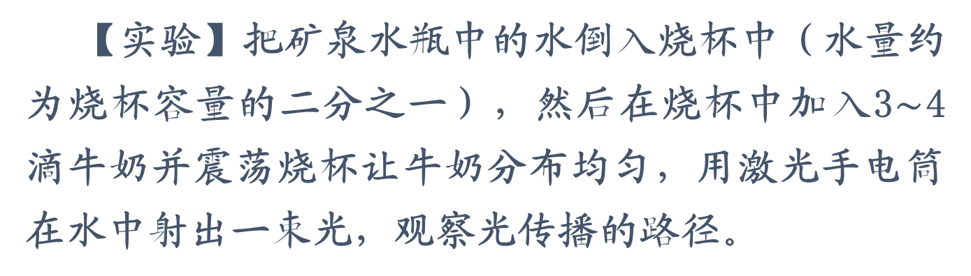
（2）光在液体中怎样传播
【实验器材】水、烧杯、激光手电筒、装有牛奶的滴瓶
【实验】把矿泉水瓶中的水倒入烧杯中（水量约为烧杯容量的二分之一），然后在烧杯中加入3$\sim$4滴牛奶并震荡烧杯让牛奶分布均匀，用激光手电筒在水中射出一束光，观察光传播的路径。
【现象】发现光在液体中传播的路径是条直线。
【结论】光在液体中沿直线传播

Slide 12
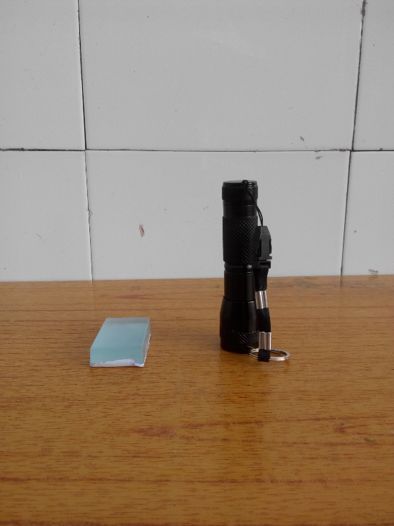
（3）光在透明固体中怎样传播
【实验器材】透明玻璃砖、激光手电筒
【实验】将透明玻璃砖放在纸面上，用激光手电筒透过玻璃砖向纸面照射，观察光传播的路径。
【现象】发现光在玻璃砖中传播的路径是条直线。
【结论】光在透明固体中沿直线传播

Slide 13

光都沿直线传播吗？
4.结论：
实验证明：
光在空气、水、玻璃等透明
介质中都是沿直线传播。

Slide 14
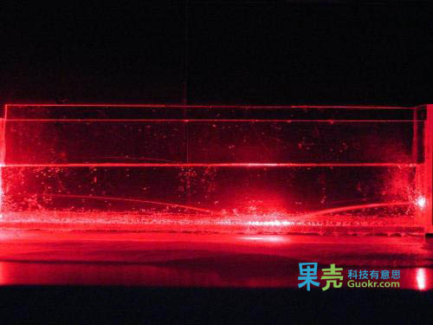
实验：光在不均匀的介质中的传播
将水槽装满自来水。把冰糖均匀地铺在水槽底部。不要搅动它。等到大部分的冰糖都融化了，再用激光笔从侧面水平射入。

Slide 15
光经过不均匀大气后的传播方向发生了变化。

Slide 16
注意
光在同一介质中沿直线传播是有条件的,如果介质不均匀,光线也会发生弯曲的!
太阳
如：太阳光线在不均匀的大气传播时方向发生改变。
原理如图
太阳的视位置
地球
地平线
太阳
太阳的实际的位置

Slide 17

结论：
光在同种均匀介质
中沿直线传播。

Slide 18
光线
在物理学中，用一条带箭头的直线表示光的传播路径和方向，将这条带箭头的直线称为光线。
传播路径
方向

Slide 19
光线并不是实际存在，但光是实际存在的。
•
点光源发出的光
平行光源发出的光

Slide 20
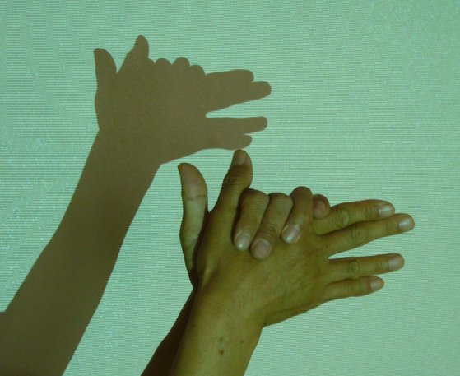
光沿直线传播的应用
活动一：手影游戏
光在传播过程中，遇到不透明的物体，在物体后面便产生影。

Slide 21
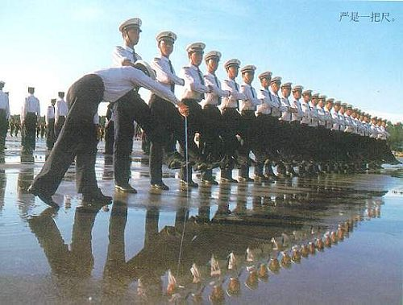
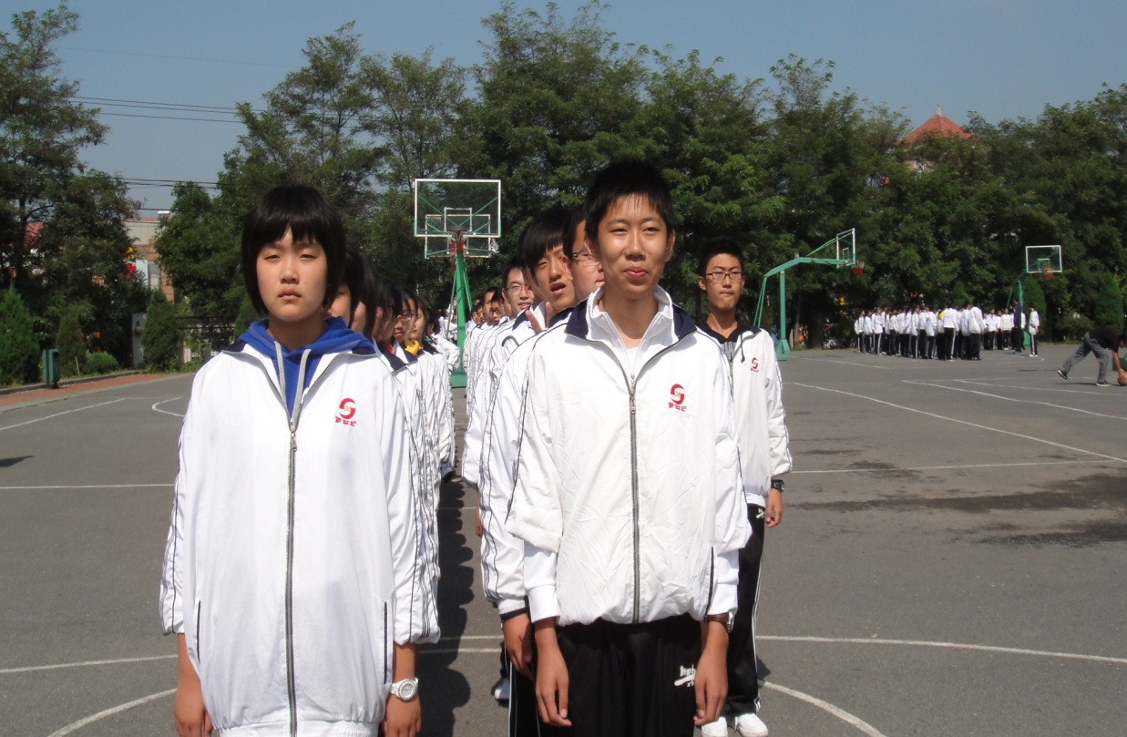
活动二：排队
站队看齐——前面一个人刚好挡住后面所有的人，队伍就直了。

Slide 22
活动三：小孔成像
如果小孔成像中光源是太阳，小孔是方形的，则成的像是 形的。
圆

Slide 23
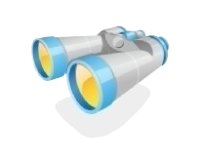
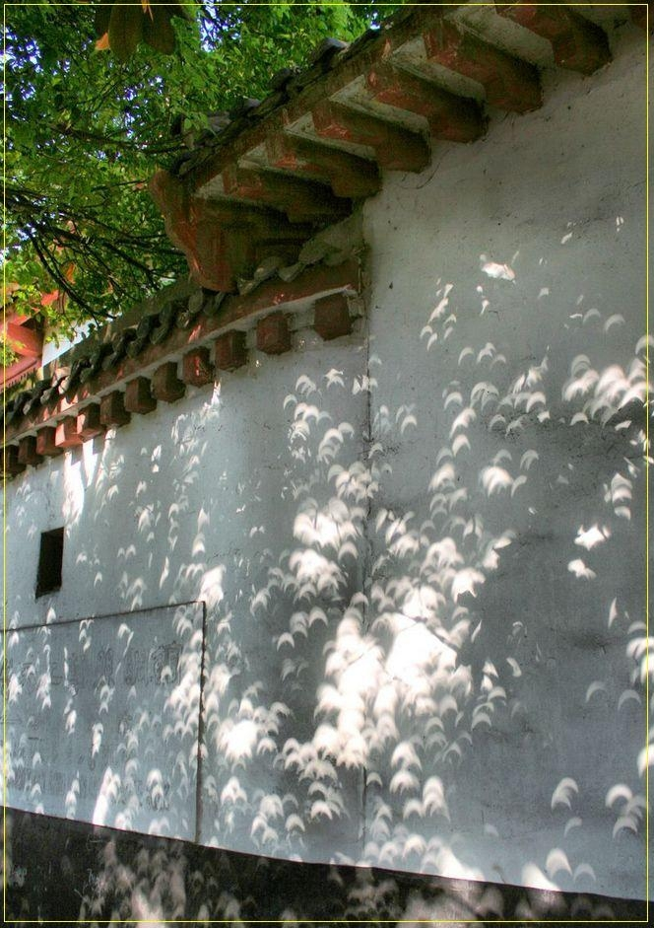
日偏食时，太阳通过树叶间的小孔在墙上成像。
请你描述出日食和月食的成因

Slide 24
日食的形成
太阳
地球
月球
月球挡住了太阳射向地球的光，在地球上的影子区域内即使在白天也不能看见太阳，就形成了日食。

Slide 25
月食的形成
太阳
地球
月球
地球挡住了太阳射向月球的光线，在地球后方形成一个大影子区域，当月球处于这个区域时，太阳光不能直接照射到月球上就形成月食。

Slide 26
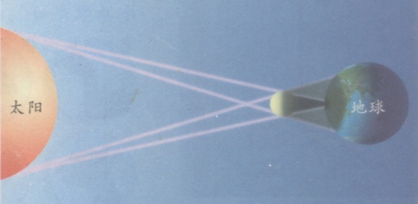
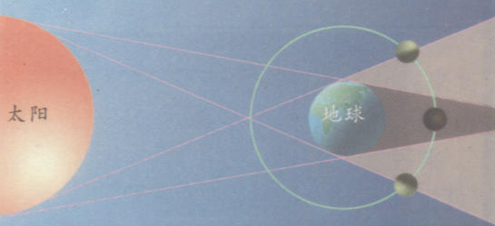
日 食
月 食
日食月食的形成原因：
光沿传直线播

Slide 27
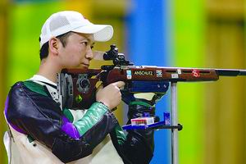
射击标准
“三点一线”才能射得准， 即枪上标尺的缺口、枪上的准星和射击标要在一条直线上。

Slide 28
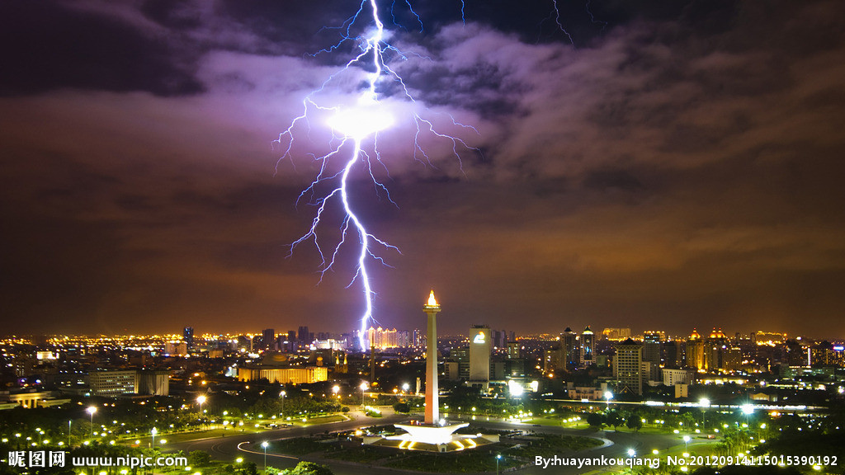
三、光速
反思：雷声和闪电同时发生，为何总是先看到闪电后听到雷声？
光在空气中的传播速度比声音的快

Slide 29
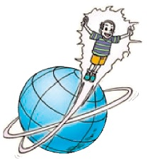
（1）真空或空气中的光速：$c=3×{10}^{8}m/s$
如果一个人以光速绕地球飞行，每秒可绕地球赤道七圈半。
（2）光在不同介质中传播速度不同
光在水中的速度约为真空中光速的 ， 光在玻璃中的速度约为真空中光速的 。

Slide 30
声和光的不同
声音 | 光
真空不能传声
15℃空气中声速340m/s
声音在空气中传播最慢
声音传播需要介质
光在真空中传播最快
空气中光速近似3×10⁸m/s
光在空气中比在其他透明介质中传播的快
光的传播不需要介质

Slide 31
课 堂 小 结
条件：同种均匀介质中
现象：小孔成像、影子形成、
光的直线传播 日食、月食等
应用：激光准直、排队等
光在真空中的速度：3×10⁸m/s
光的传播

Slide 32

课 堂 练 习
1. 以下每组给出的物体全部都是光源的是（ ）
A. 耀眼的幕墙玻璃、正在燃烧的火柴、萤火虫
B. 镜子、煤油灯火焰、发出彩色光芒的钻石
C. 篝火、水母、夜空中的月亮
D. 发光的灯泡、点燃的蜡烛、太阳
2. 车棚顶部有一个三角形的小孔，在车棚底部形成一个光斑，这个光斑是 ( )
A. 三角形的，是太阳的影子 B. 圆形的，是太阳的实像
C. 三角形的，是太阳的实像 D. 圆形的，是太阳的影子
D
你能做吗？
B

Slide 33
3 ．下列说法中，正确的是( )
A ．星星一定是光源
B ．光在真空中的传播速度为340m/s
C ．影子的形成是由于光的直线传播
D ．光在不同介质中传播速度是一样的
4 ．下列现象中不是由于光沿直线传播造成的是（ ）
A ．先见闪电，后闻雷声 B ．坐井观天，所见甚小
C ． 一叶障目，不见泰山 D ．日下立杆，其影立现
5 ．若把正在收看的电视机放在真空玻璃罩内，我们会发现( )
A ．图像和声音一样正 常 B ．图像和声音同时消失
C ．可以听到声音，但看不到图像 D ．可以看到图像但听不到声音
C
你能做吗？
A
D

Slide 34

6．皮影戏是我国的民间艺术，演员只要在屏幕和灯光之间抖动拴在道具“小兔”身上的细线，屏幕上就能出现生动活泼的小兔形象，并且与道具“小兔”动作完全一致，可谓形影不离。这其中涉及的光学知识_______________________________。
光在同种均匀介质中沿直线传播
7．小明在学习“光的传播”时，看到老师的一个演示实验，过程如下：①用激光笔射向水中，观察到光线是一条直线（如图）；②在A点处用漏斗向水中慢慢注入海波溶液，观察到光线发生了弯曲；③经搅拌后，观察到光线又变直。小明根据上述现象得出的结果，正确的是（ ）
A．光的传播需要介质
B．光只有在水中才沿直线传播
C．光在海波溶液里不能沿直线传播
D．光在同一种均匀介质中才沿直线传播
D

